Slide 1
Foundations for Analytics with Python
BigData Fintech 과정
파이썬 프로그래밍
김남형
This document is confidential and is intended solely for the use

Slide 2
파이썬 문법

Slide 3
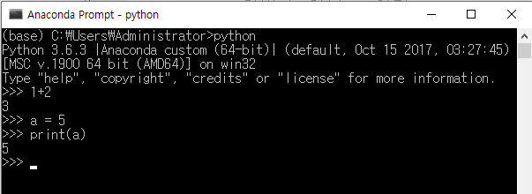
파이썬 인터프리터
파이썬은 인터프리터 언어
한번에 하나의 명령어만 실행
파이썬 표준 인터프리터는 명령행에서 python입력해서 실행

Slide 4
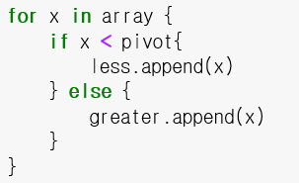
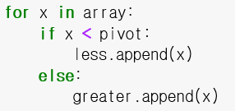
파이썬 기초
들여쓰기
중괄호 대신 공백문자(탭이나 스페이스)를 사용해서 코드 구조화
다른 언어 | 파이썬

Slide 5
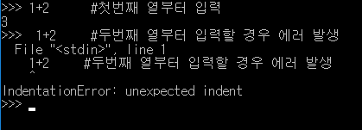
파이썬 기초
들여쓰기
들여쓰기를 잘 못 할 경우 에러가 발생

Slide 6
파이썬 기초
객체 모델
모든 숫자, 문자열, 자료구조, 함수, 클래스, 모듈 등은 파이썬 인터프리터에서 객체(object)라고 하는 어떤 상자 안에 저장
매 객체는 연관된 자료형(예를 들면 문자열이나 함수)과 내부 데이터를 가지고 있음
함수마저 하나의 객체로 간주하는 이러한 특징은 파이썬을 매우 유연한 언어로 만듦
주석
# 뒤에 오는 글자는 모두 파이썬 인터프리터에서 무시되며 이를 이용해 코드의 주석을 달 수 있음
또한 코드를 지우지 않고 실행만 되지 않도록 남겨두고 싶을 때도 활용

Slide 7
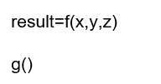

파이썬 기초
함수와 객체 메서드 호출
함수 호출은 괄호와 0개 이상의 인자를 전달해서 이루어짐
선택적으로 반환되는 값을 어떤 변수에 대입할 수 있음
파이썬의 거의 모든 객체는 함수(메서드)를 포함
객체의 내부 데이터에 접근할 수 있음
메서드 호출

Slide 8
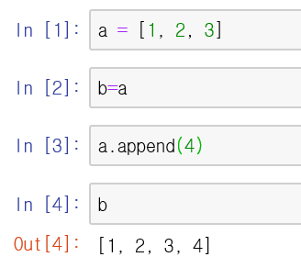
파이썬 기초
변수와 참조에 의한 전달
파이썬에서 변수(혹은 이름)에 값을 대입하면 대입연산자(=) 오른쪽에 있는 객체에 대한 참조를 생성
어떤 언어에서는 데이터가 복사
이름 참조 객체
a
b
List
[1, 2, 3]

Slide 9
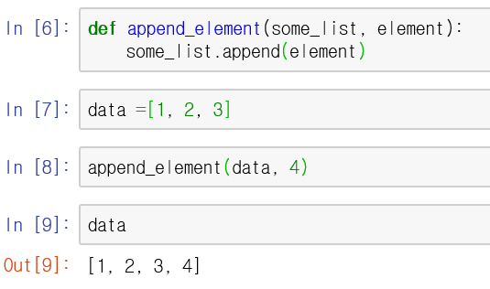
파이썬 기초
변수와 참조에 의한 전달
함수에 인자로 객체를 넘길 때도 복사가 일어나지 않고 그 객체에 대한 참조만 전달
즉, 함수에서 인자의 내부 값 변경 가능

Slide 10
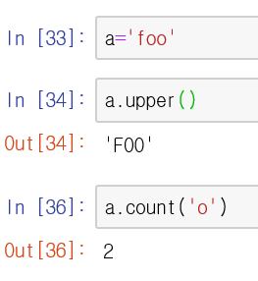
파이썬 기초
속성과 메서드
객체는 일반적으로 그 객체 내부에 저장되는 다른 파이썬 객체인 속성과 그 객체의 내부 데이터에 접근할 수 있는 함수인 메서드를 가짐
속성과 메서드는 obj.attribute_name 같은 문법으로 접근
dir(객체명) 함수를 이용하여 속성과 메서드 목록 확인 가능
upper() :대문자로 변경
count(): 문자 개수 세기

Slide 11
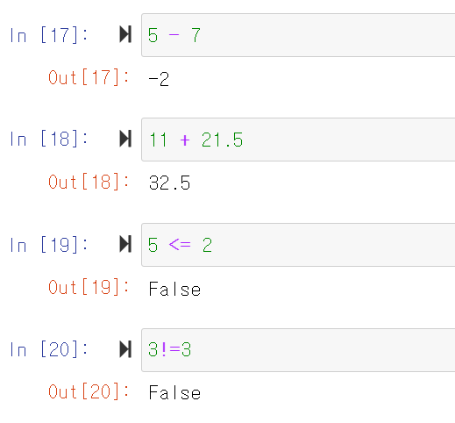
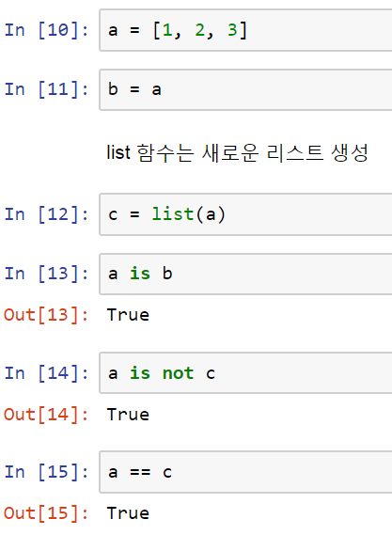
파이썬 기초
이항연산자와 비교문
이항 산술 연산자와 비교 연산자

Slide 12
파이썬 기초
이항연산자와 비교문
이항 산술 연산자와 비교 연산자
Operation | Description
a + b | a 와 b 를 더한다
a - b | a에서 b를 뺀다
a * b | a에 b를 곱한다
a / b | a에 b를 나눈다
a // b | a에 b로 나눈 몫을 취한다
a % b | a에 b로 나눈 나머지
a ** b | a의 b승을 구한다
a & b | a와 b모두 True일 경우 True를 반환. 정수일 경우 비트단위 AND를 구함
Operation | Description
a | b | a 혹은 b가 True일 경우 True를 반환. 정수일 경우 비트단위 OR을 구함
a ^ b | 불리언일 경우 a혹은 b 중 하나만 True일 경우 True를 반환
a == b | a와 b가 같은 경우 True
a != b | a와 b가 다를 경우 True
a <= b, a < b | 각각 a가 b 이하일 경우, a가 b 미만일 경우 True
a > b, a >= b | 각각 a가 b 초과일 경우, a가 b 이상일 경우 True
a is b | a와 b가 같은 파이썬 객체를 참조할 경우 True
a is not b | a와 b가 다른 파이썬 객체를 참조할 경우 True

Slide 13
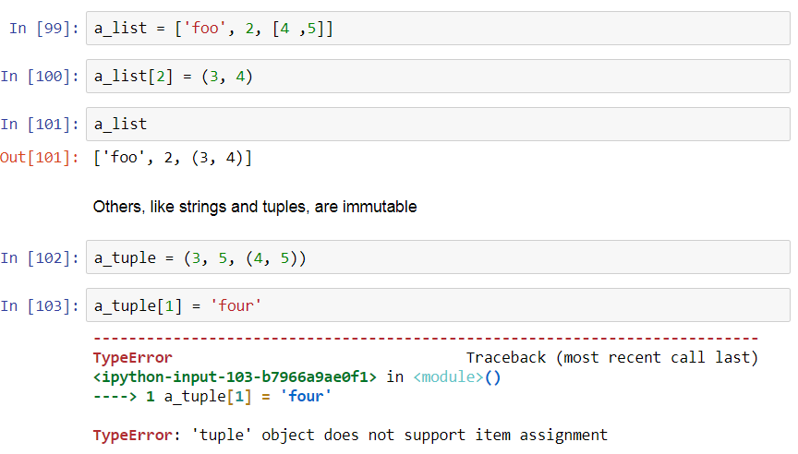
파이썬 기초
뮤터블(mutable), 이뮤터블(immutable) 객체
파이썬에서 리스트, 사전, NumPy 배열 또는 사용자 정의 클래스 같은 대부분의 객체는 변경이 가능(mutable)

Slide 14
파이썬 자료형 - 스칼라형

Slide 15
파이썬 스칼라형
스칼라형
파이썬은 숫자 데이터와 문자열, 불리언 값 그리고 날짜와 시간을 다룰 수 있는 몇몇 내장 자료형 제공
표준 파이썬 스칼라 자료형은 다음과 같음
자료형 | 설명
None | 파이썬의 'null'값
str | 문자열 자료형
float | 배정밀도(64비트) 부동소수점 실수. double형이 따로 존재하지 않음
bool | 참(True)과 거짓(False)
int | 부호가 있는 (음수 표현이 가능한) 정수
complex | 복소수. 허수는 j로 표시

Slide 16
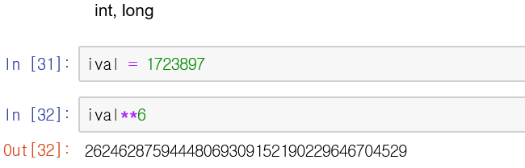
파이썬 스칼라형
숫자 자료형
숫자를 위한 파이썬 주요 자료형은 int와 float
int 자료형
파이썬에서 정수의 길이는 무제한

Slide 17
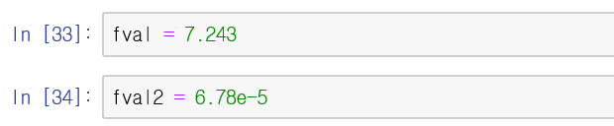
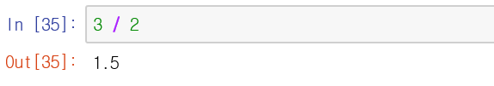
파이썬 스칼라형
숫자 자료형
float 자료형
부동소수점 숫자
float형은 과학표기법으로 나타낼 수도 있음
파이썬 3버전에서 정수 나눗셈은 정수를 반환하지 않고 부동소수점 숫자 반환

Slide 18

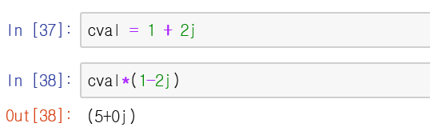
파이썬 스칼라형
숫자 자료형
나눗셈의 결과가 정수가 아닐 경우 몫만을 돌려주는 C형식의 정수 나눗셈은 // 연산자 사용
복소수의 허수 부분은 j로 나타냄

Slide 19
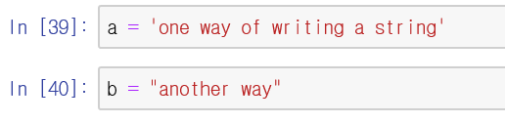
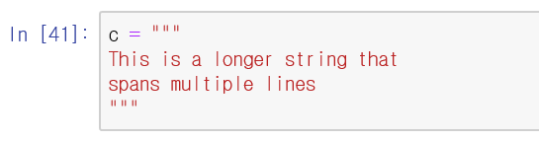
파이썬 스칼라형
문자열
강력하고 유연한 문자열 처리 기능 제공
작은따옴표나 큰따옴표로 둘러싸서 표현
개행문자(줄바꿈)가 포함된 여러 줄에 걸친 문자열은 3개의 작은따옴표나 큰따옴표로 둘러쌈

Slide 20
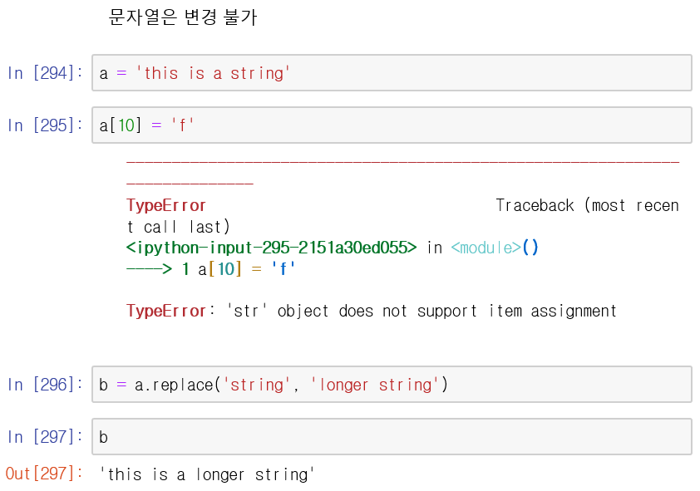
파이썬 스칼라형

Slide 21
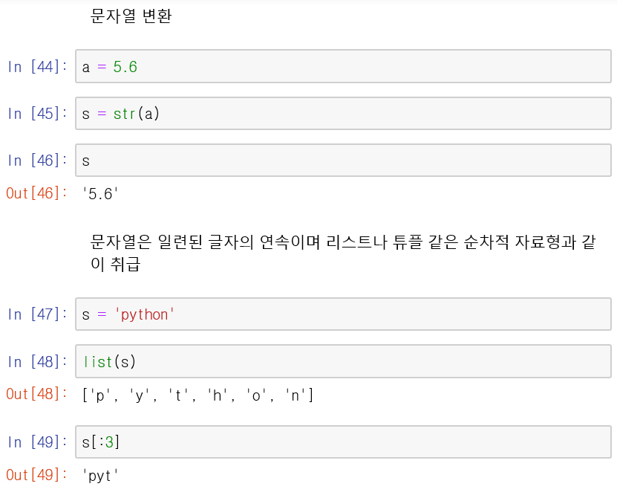
파이썬 스칼라형
문자열

Slide 22
파이썬 스칼라형
문자열

Slide 23
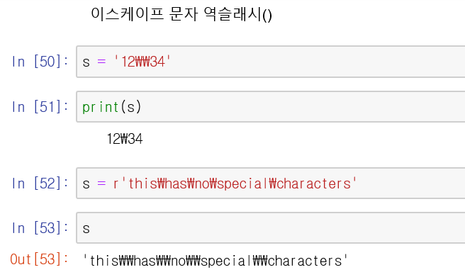
파이썬 스칼라형
문자열

Slide 24
파이썬 스칼라형
문자열
이스케이프 코드
코드 | 설명
\n | 문자열 안에서 줄을 바꿀 때 사용
\t | 문자열 사이에 탭 간격을 줄 때 사용
\\ | 문자 \를 그대로 표현할 때 사용
\’ | 작은따옴표(‘)를 그대로 표현할 때 사용
\” | 큰따옴표(“)를 그대로 표현할 때 사용

Slide 25
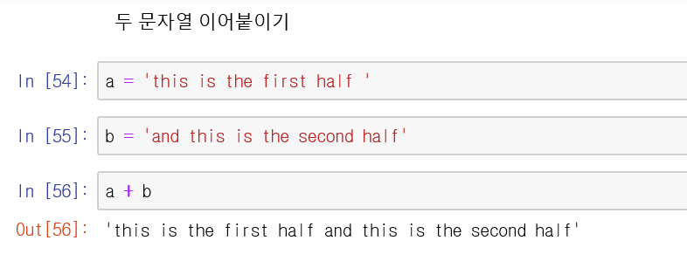
파이썬 스칼라형
문자열

Slide 26
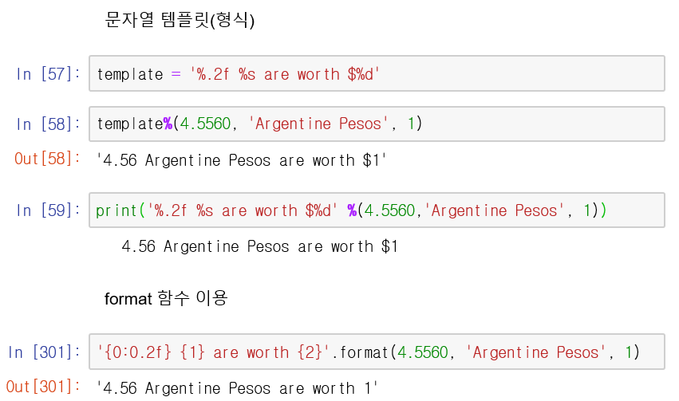
파이썬 스칼라형
문자열

Slide 27
파이썬 스칼라형
문자열
문자열 포맷 코드
코드 | 설명
%s | 문자열(String)
%c | 문자 1개(character)
%d | 정수(integer)
%f | 부동 소수(floating-point)
%o | 8진수
%x | 16진수
%% | 문자 ‘%’ 자체

Slide 28
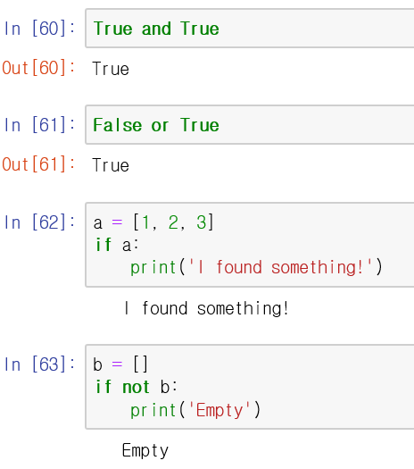
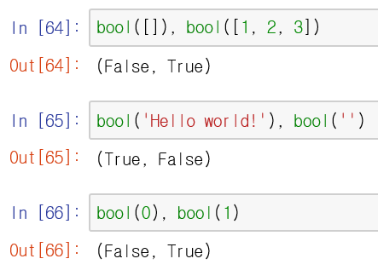
파이썬 스칼라형
불리언(Boolean)
파이썬에서 불리언 값은 True와 False

Slide 29
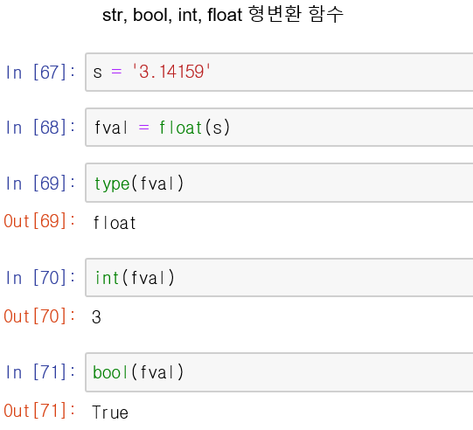
파이썬 스칼라형
형 변환

Slide 30
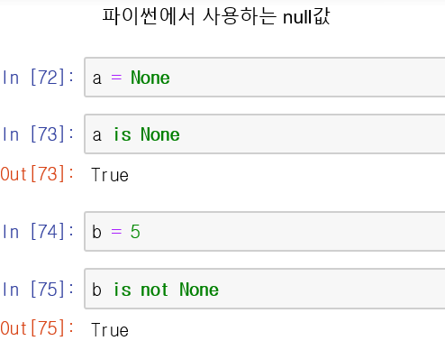
파이썬 스칼라형
None

Slide 31
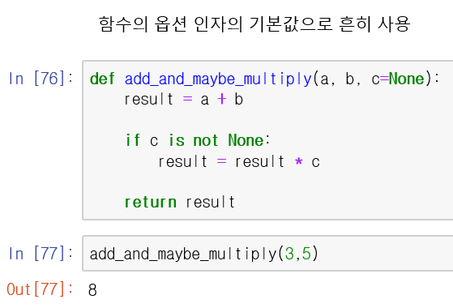
파이썬 스칼라형
None

Slide 32
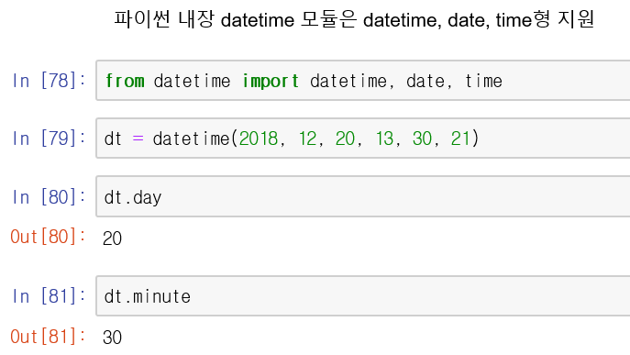
파이썬 스칼라형
날짜와 시간
https://docs.python.org/ko/3/library/datetime.html

Slide 33
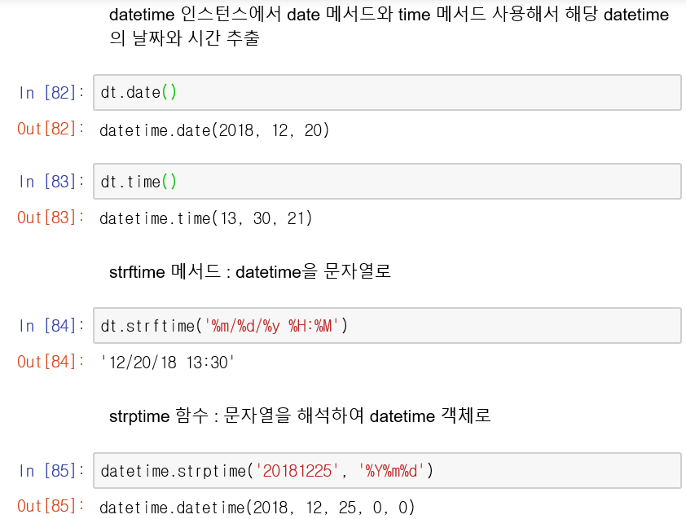
파이썬 스칼라형

Slide 34
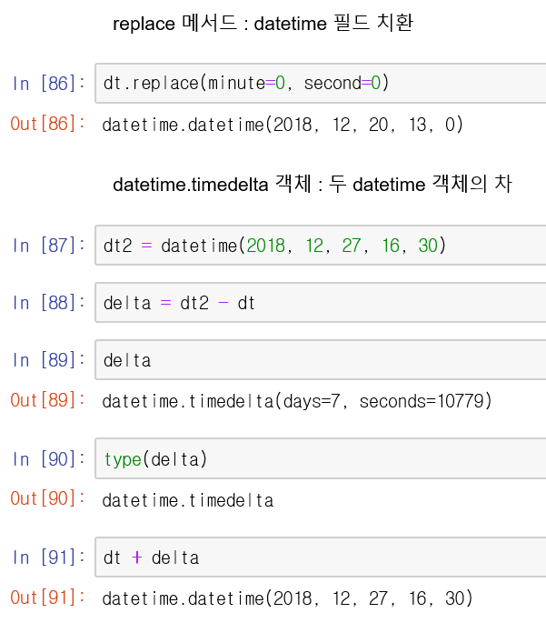
파이썬 스칼라형

Slide 35
파이썬 자료형 - 순차자료형

Slide 36
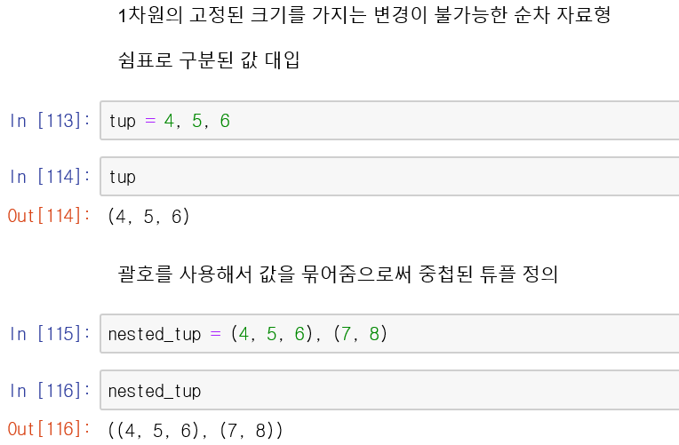
자료 구조와 순차 자료형
튜플

Slide 37
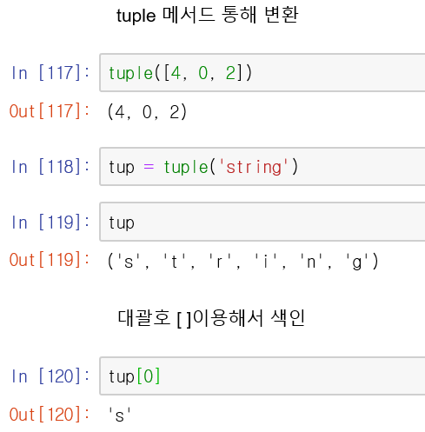
자료 구조와 순차 자료형
튜플

Slide 38
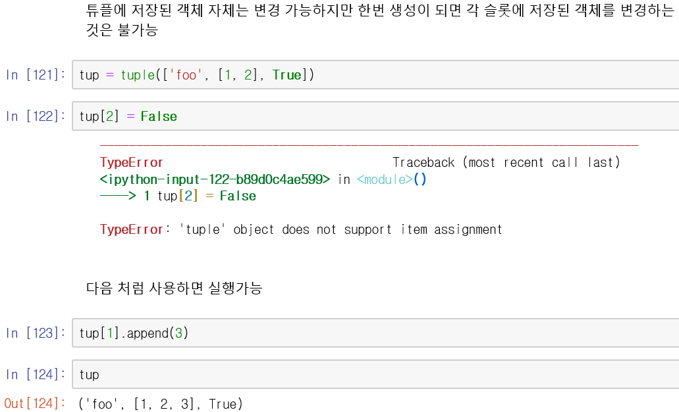
자료 구조와 순차 자료형
튜플

Slide 39
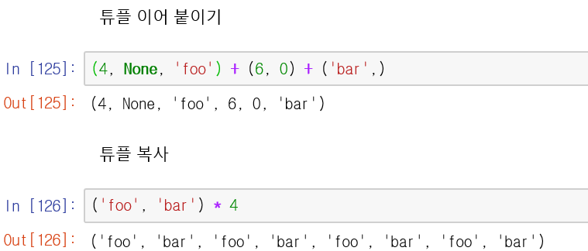
자료 구조와 순차 자료형
튜플

Slide 40
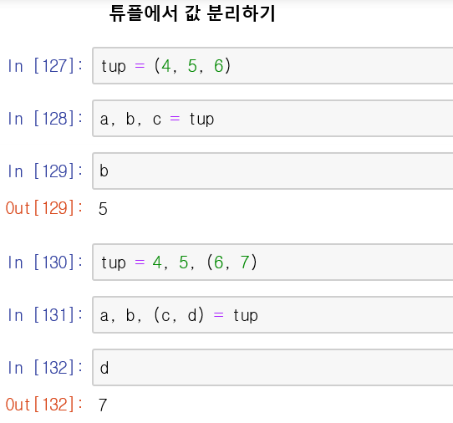
자료 구조와 순차 자료형
튜플

Slide 41
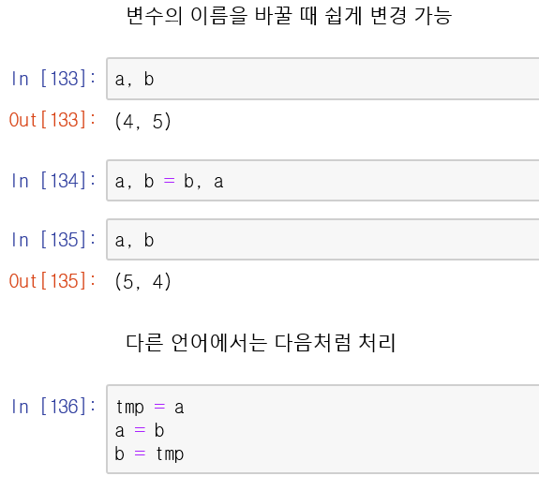
자료 구조와 순차 자료형
튜플

Slide 42
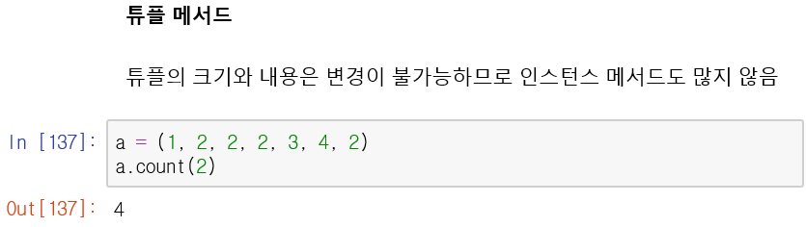
자료 구조와 순차 자료형
튜플

Slide 43
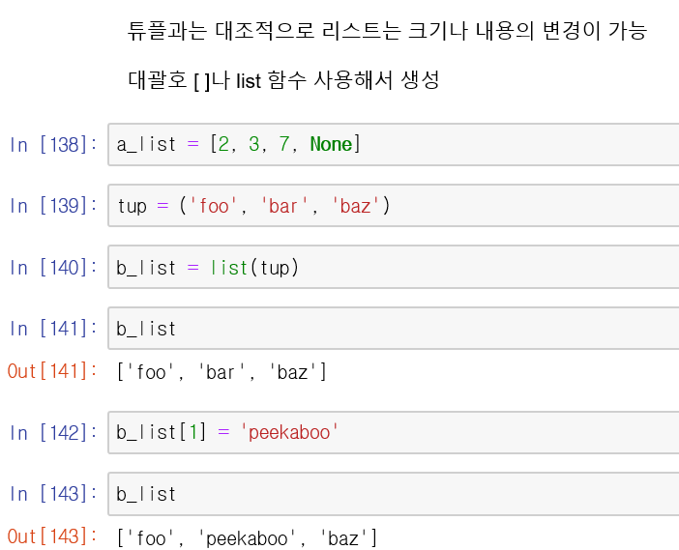
자료 구조와 순차 자료형
리스트

Slide 44
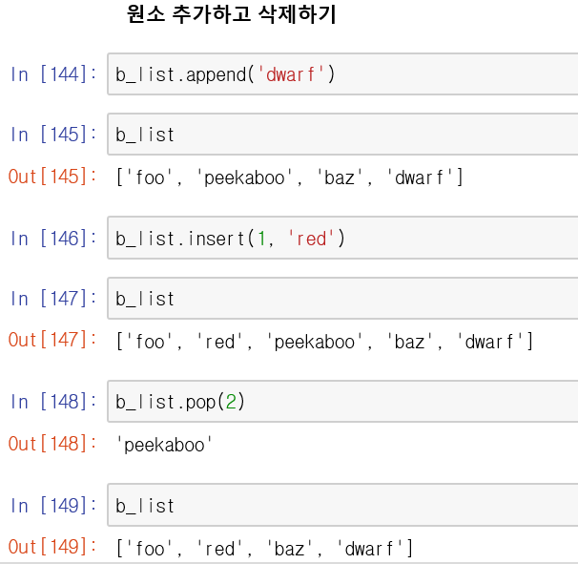
자료 구조와 순차 자료형
리스트

Slide 45
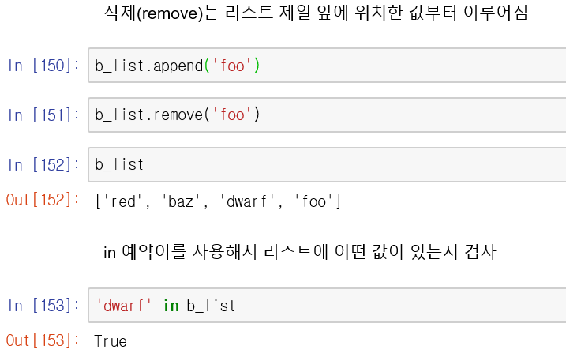
자료 구조와 순차 자료형
리스트

Slide 46
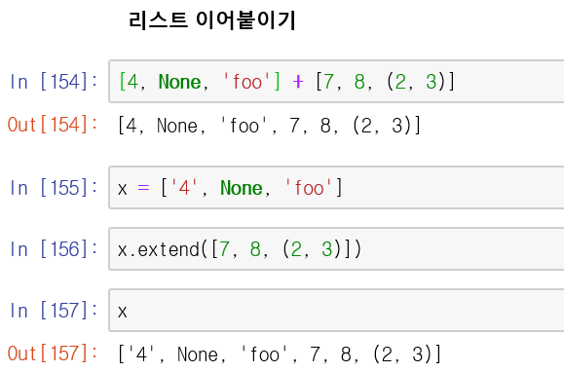
자료 구조와 순차 자료형
리스트

Slide 47
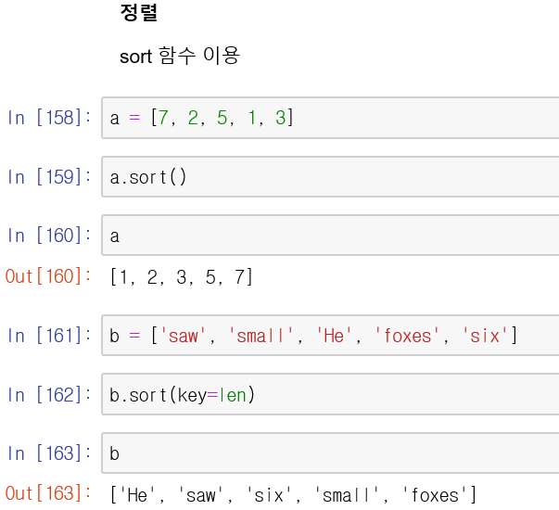
자료 구조와 순차 자료형
리스트

Slide 48
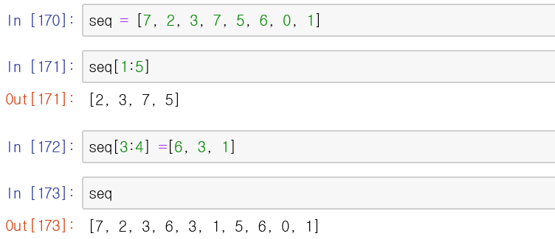
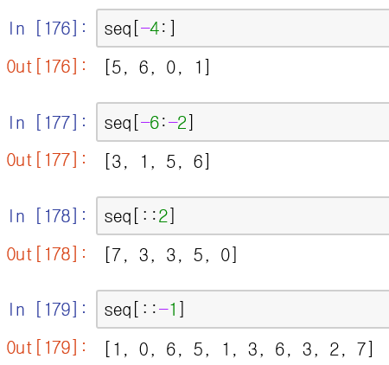
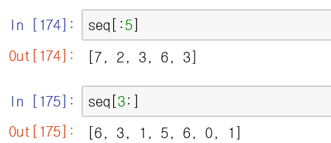
자료 구조와 순차 자료형
슬라이싱: 원하는 크기만큼 잘라낼 수 있음

Slide 49
자료 구조와 순차 자료형
슬라이싱
파이썬 슬라이싱 개념
0 H | 1 E | 2 L | 3 L | 4 O | 5 !
0 1 2 3 4 5 6
-6 -5 -4 -3 -2 -1
0 H | 1 E | 2 L | 3 L | 4 O | 5 !
0 H | 1 E | 2 L | 3 L | 4 O | 5 !
string[2:4]
string[-5:-2]

Slide 50
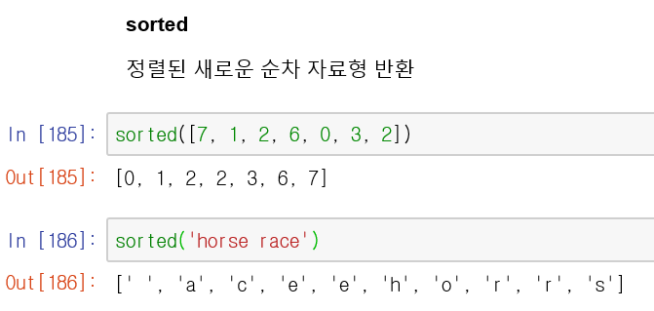
자료 구조와 순차 자료형
내장 순차 자료형 함수

Slide 51
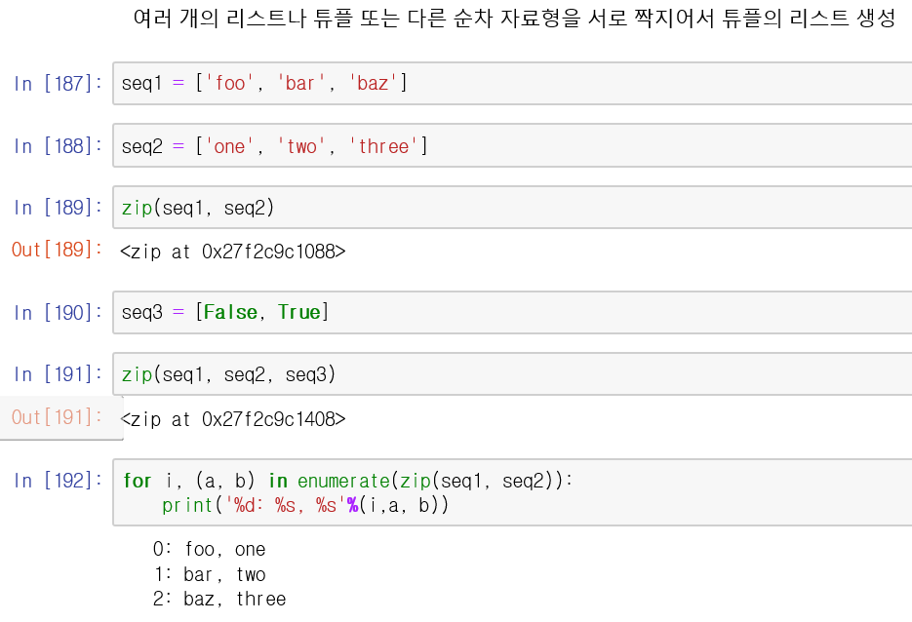
자료 구조와 순차 자료형
내장 순차 자료형 함수
zip

Slide 52
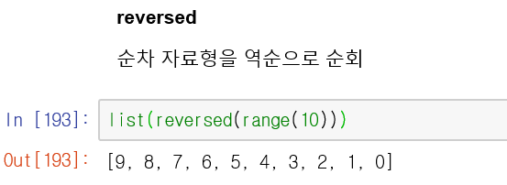
자료 구조와 순차 자료형
내장 순차 자료형 함수

Slide 53
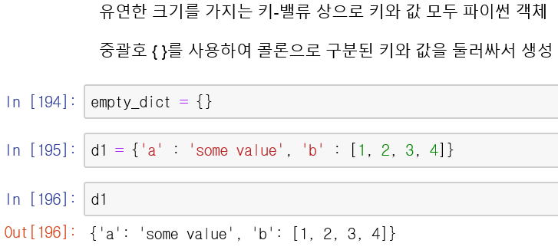
자료 구조와 순차 자료형
사전(dict)
파이썬 내장 자료 구조 중 가장 중요한 자료 구조
일반적으로 해시맵 또는 연관 배열이라고 알려져 있음

Slide 54
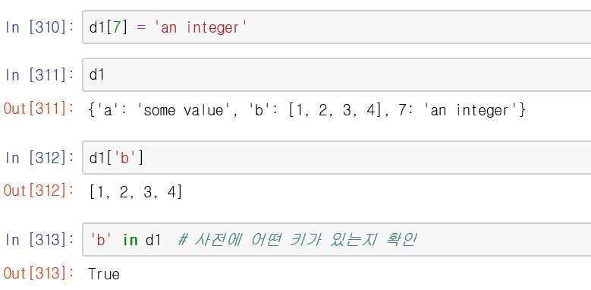
자료 구조와 순차 자료형
사전(dict)

Slide 55


자료 구조와 순차 자료형
사전(dict)
사전값 삭제

Slide 56

자료 구조와 순차 자료형
사전(dict)

Slide 57

자료 구조와 순차 자료형
사전(dict)

Slide 58

자료 구조와 순차 자료형
사전(dict)
기본값

Slide 59

자료 구조와 순차 자료형
사전(dict)

Slide 60

자료 구조와 순차 자료형
세트

Slide 61


자료 구조와 순차 자료형
세트

Slide 62
자료 구조와 순차 자료형
세트
파이썬 set 연산
함수 | 대체 문법 | 설명
a.add(x) |  | 세트 a에 원소 x를 추가
a.remove(x) |  | 세트 a에서 원소 x를 제거
a.union(b) | a | b | 세트 a와 b의 합집합
a.intersection(b) | a & b | 세트 a와 b의 교집합
a.difference(b) | a – b | 세트 a와 b의 차집합
a.symmetric_difference(b) | a ^ b | 세트 a와 b의 대칭차집합
a.issubset(b) |  | 세트 a의 모든 원소가 세트 b에 속할 경우 True
a.issuperset(b) |  | 세트 a가 세트 b의 모든 원소를 포함할 경우 True
a.isdisjoint(b) |  | 세트 a와 b 모두에 속하는 원소가 없을 경우 True

Slide 63
연습문제
A학생의 과목별 점수는 다음과 같다. 평균 점수를 구하여라.
국어: 80, 영어: 75, 수학: 55
자연수 13이 홀수인지 짝수인지 판별할 수 있는 방법에 대해 설명하시오.
A의 주민등록번호는 881122-1234567이다. A의 주민등록번호를 연월일(yymmdd)부분과 그 뒤의 숫자부분으로 나누어 출력해 보자.
pin = “881122-1234567”
yymmdd =
num =
print( )
print( )
주민등록번호에서 성별을 나타내는 숫자를 출력해 보자.

Slide 64
연습문제
(1,2,3) 튜플에 값 4를 추가하여 (1,2,3,4)를 만들어 출력해 보자.
a = (1, 2, 3)
a =
print(a)
다음과 같은 딕셔너리 a가 있다.
>>> a = dict()
>>> a
{}
다음 중 오류가 발생하는 경우를 고르고, 그 이유를 설명해 보자.
a[‘name’] = ‘python’
a[(‘a’,)] = ‘python’
a[[1]] = ‘python’
a[250] = ‘python’

Slide 65
연습문제
[1, 3, 5, 4, 2] 리스트를 [5, 4, 3, 2, 1]로 만들어 보자.
a = [1, 3, 5, 4, 2]
a.
a.
print( )
파이썬은 다음처럼 동일한 값에 여러 개의 변수를 선언할 수 있다. 다음과 같이 a, b 변수를 선언한 후 a의 두 번째 요솟값을 변경하면 b 값은 어떻게 될까? 그리고 이런 결과가 나오는 이유에 대해 설명해 보자.
>>> a = b = [1, 2, 3]
>>> a[1] = 4
>>> print(b)

